Slide 1
«Книга природы» «Развитие познавательных процессов на уроках окружающего мира в рамках инклюзивного обучения в начальной школе» (из опыта работы Собиной С.А.)

Slide 2
У детей с ОВЗ, имеющих ЗПР, очень часто кругозор на уровне бытового обихода. Окружающий мир – главный источник знаний для детей. От того, насколько внимателен ребёнок к деталям и явлениям, зависит уровень его кругозора. То, что просто и понятно для взрослых, для ребёнка – настоящая загадка.

Slide 3
Разнообразие заданий на уроках: 1. Подбор ассоциаций 2. Мозаика 3. Буквы рассыпались 4. Игра «Рыба, зверь, птица» 5. Доскажи словечко 6. Птичьи портреты 7. Птичьи разговоры 8. Угадай, чей голосок? 9. Видео-, аудиозаписи и фотоматериалы

Slide 4
Прочитайте тему урока:
ИКНГА РОПРИДЫ НЫЕЗЕЛЁ ИЦЫСТРАН
КНИГА ПРИРОДЫ ЗЕЛЁНЫЕ СТРАНИЦЫ

Slide 5
-А почему книга и страницы ? ( потому, что природу можно сравнить с увлекательной книгой, где каждый цветок, бабочка – это страница книги природы. Читать её – значит, изучать природу! - Почему зелёные страницы? (зелёный цвет- это символ живой природы). Кто слышал о чёрных страницах?

Slide 6
Поговорим о цвете. Подбор ассоциаций в природе.

Slide 7
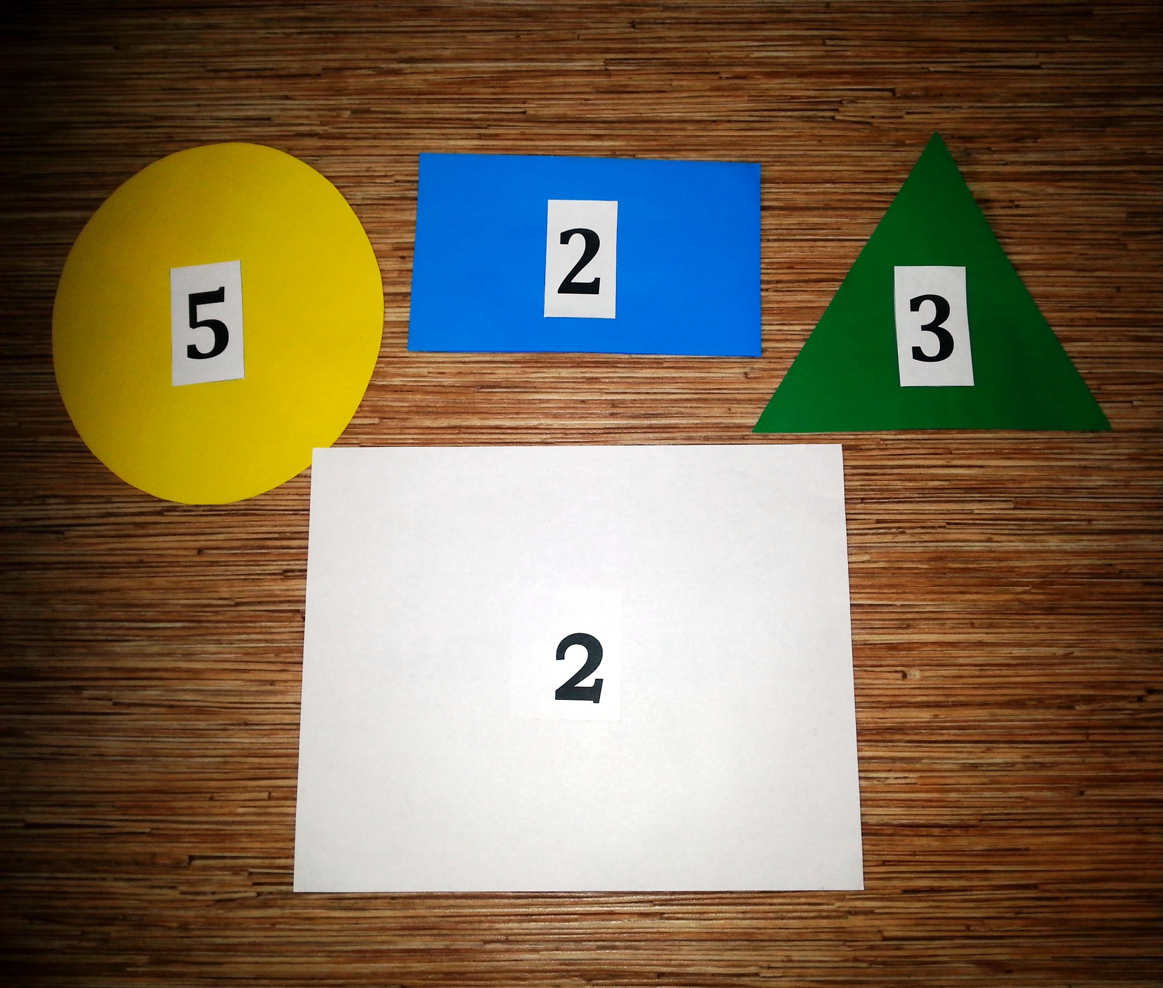

Slide 8
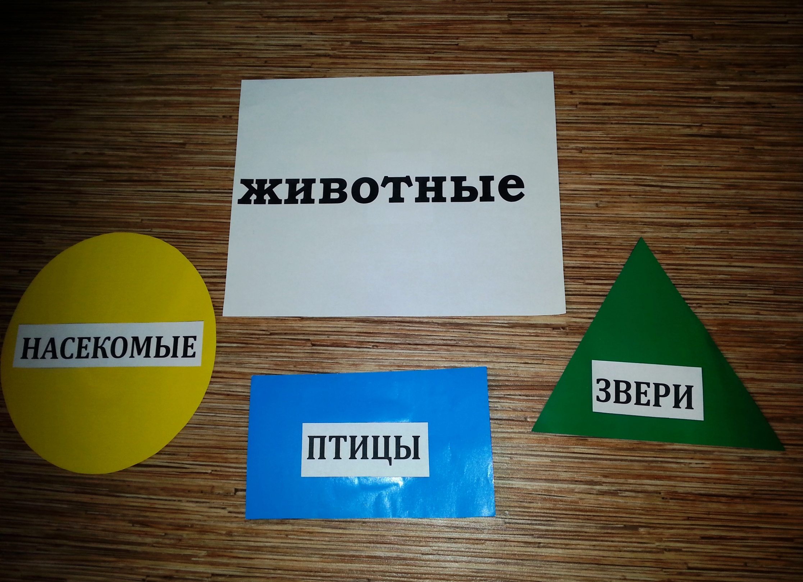

Slide 9
Загадка: Снится ночью пауку чудо - юдо на суку. Длинный клюв и два крыла. Прилетит – плохи дела! А кого паук боится? Угадали? Это……..

Slide 10
Птицы – наши друзья! (760 видов) 1 апреля

Slide 11
Птичьи портреты

Slide 12
Птичьи разговоры

Slide 13
Названия птиц

Slide 14
Птичьи разговоры. Найди соответствие.

Slide 15
Мозаика. Буквы рассыпались.

Slide 16
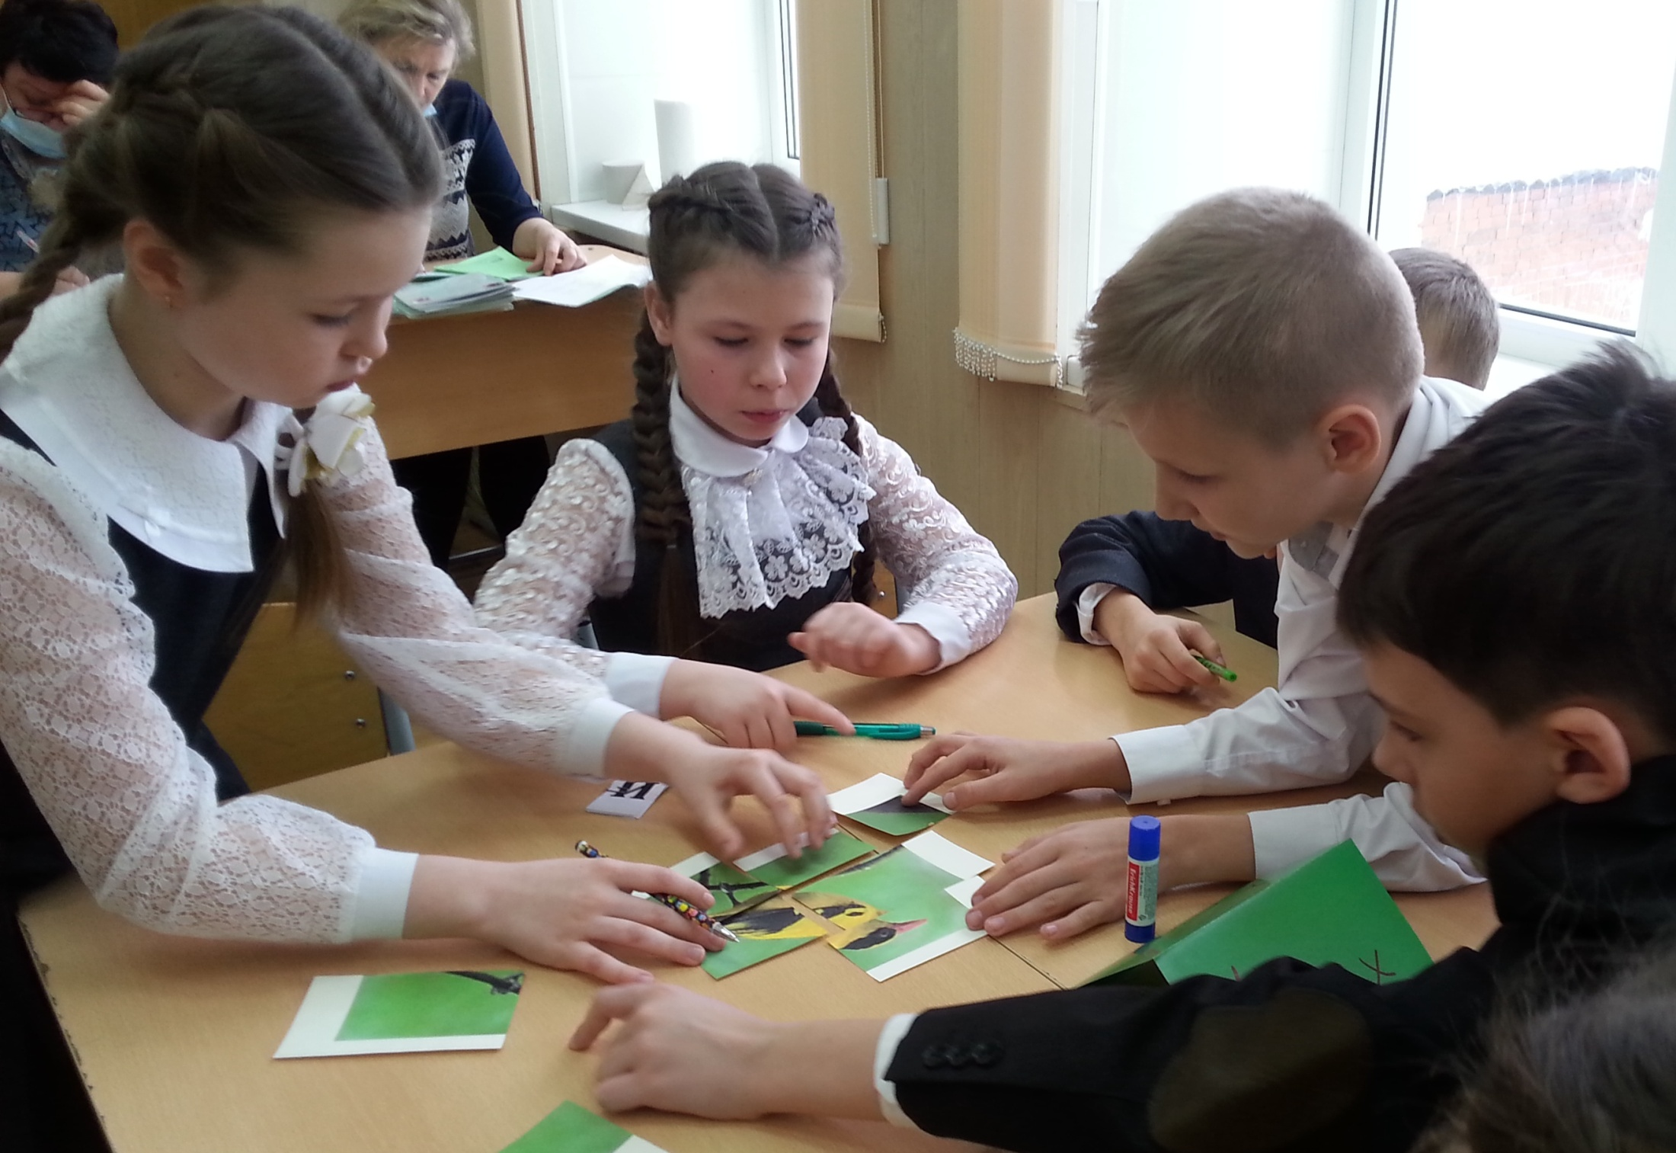

Slide 17
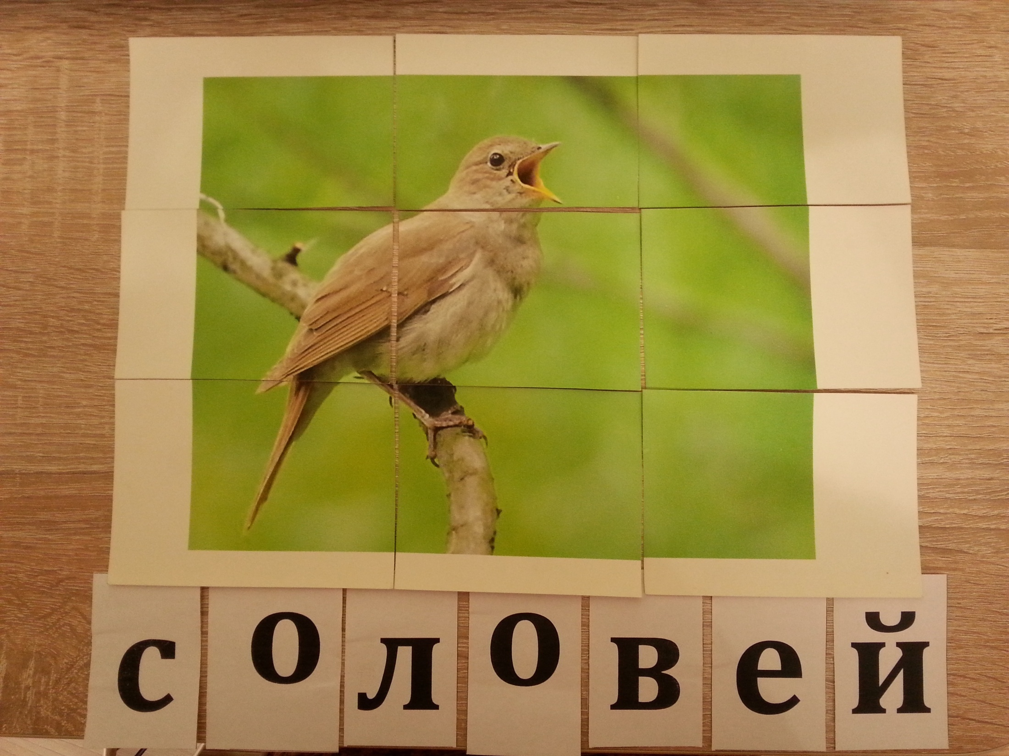

Slide 18
-Какая птица прилетает к нам в самое зябкое время года?

Slide 19
ЗЯБЛИК

Slide 20
А какая птица умеет издавать звуки, похожие на звуки кошки?

Slide 21
ИВОЛГА

Slide 22
Загадка Это старый наш знакомый. Он живёт на крыше дома. Длинноногий, длинноносый С длинной шеей, безголосый. Он летает на охоту за лягушками к болоту.

Slide 23
Аист может спать в полёте до пятнадцати минут

Slide 24
В Антарктиде среди льдин проводит дни свои…….

Slide 25
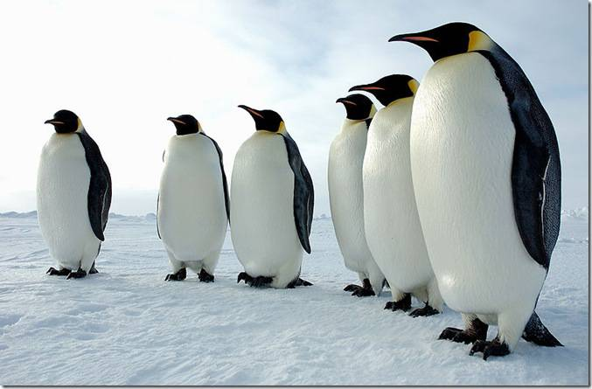

Slide 26
Поговорим о зверях. -Какой зверь никогда не ест мясо? Его ещё называют бамбуковым медведем. Кто же это?

Slide 27
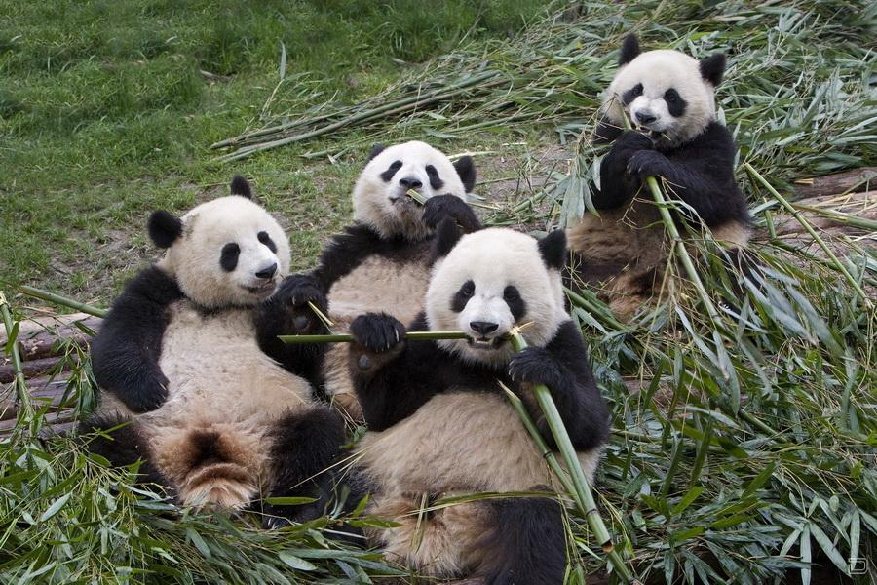

Slide 29
Самый рослый из зверей Африканский длинношей. Ходит гордо, словно граф. Называется………..

Slide 30
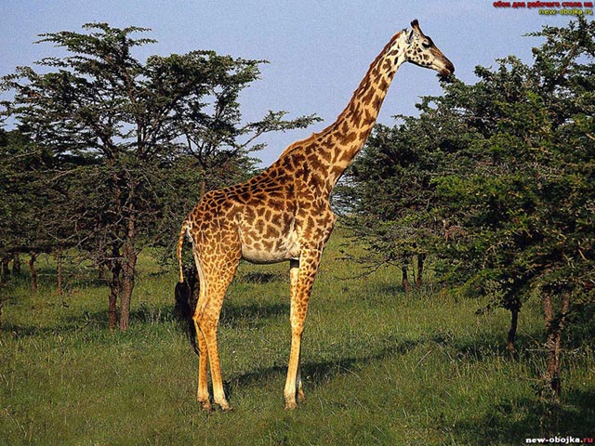

Slide 31
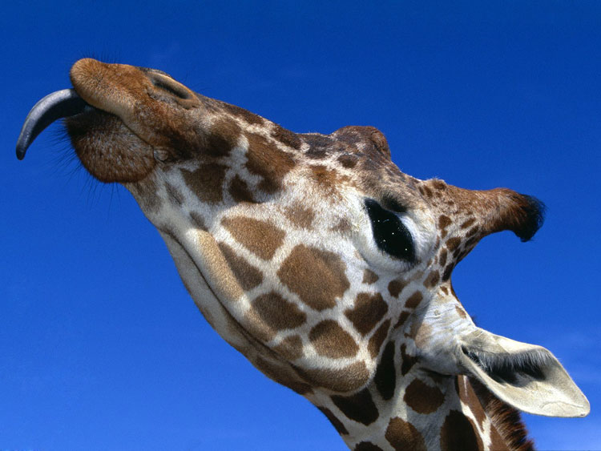

Slide 32
В мире насекомых

Slide 33
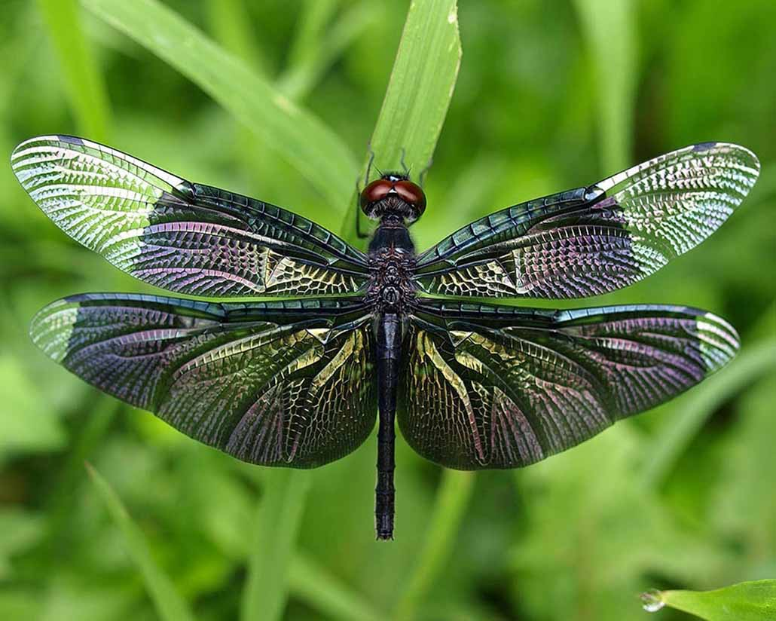

Slide 34
Глаза стрекозы

Slide 35
- О ком вам рассказали зелёные страницы? Что вас удивило? -Какой вред люди могут нанести насекомым, птицам, зверям? -На человеке лежит обязанность: не дать погибнуть всему живому! - Как вы это понимаете? - Давайте будем беречь природу, ведь она такая красивая!

